Slide 1


Klaipėdos Vitės progimnazijos mokinių sveikatos rodiklių analizė
2019 m.
Parengė: visuomenės sveikatos specialistė Dovilė Žymančė

Slide 2
Lietuvos Respublikos sveikatos apsaugos ministro 2018 m. rugpjūčio 13 d. įsakymu Nr. V-905 patvirtintos Lietuvos higienos normos HN 21:2017 ,,Mokykla, vykdanti bendrojo ugdymo programas. Bendrieji sveikatos saugos reikalavimai” 75 punkte nurodyta, kad mokyklos vadovas ar jo įgaliotas asmuo turi užtikrinti, kad mokiniai iki 18 metų ugdymo procese dalyvautų pasitikrinę sveikatą.
Duomenys apie mokinių sveikatos būklę gaunami iš statistinės apskaitos formos Nr. 0271/a „Vaiko sveikatos pažymėjimas“ (toliau – Vaiko sveikatos pažymėjimas), patvirtintos Lietuvos Respublikos sveikatos apsaugos ministro 2004 m. gruodžio 24 d. įsakymu Nr. V-951 „Dėl statistinės apskaitos formos Nr. 027-1/a „Vaiko sveikatos pažymėjimas“ patvirtinimo” (žin., 2005, Nr. 3-38; 2013, Nr. 52-2611).

Slide 3
Vadovaujantis sveikatos apsaugos ministro 2018 m. balandžio 26 d. įsakymu Nr. V-657 „Dėl elektroninės sveikatos paslaugų ir bendradarbiavimo infrastruktūros informacinės sistemos naudojimo tvarkos aprašo patvirtinimo“ pakeitimo“, nuo 2018 m. birželio 1 d. duomenys, susiję su vaiko sveikatos pažymėjimu, visose asmens sveikatos priežiūros įstaigose tvarkomi elektroniniu būdu. Elektroniniu būdu užpildytas ir pasirašytas vaiko sveikatos pažymėjimas patenka į Elektroninę sveikatos paslaugų ir bendradarbiavimo infrastruktūros informacinę sistemą (ESPBI IS), iš kurios yra perduodamas į Higienos instituto Vaikų sveikatos stebėsenos informacinę sistemą (VSS IS). Su šia sistema dirba visuomenės sveikatos specialistai, vykdantys visuomenės sveikatos priežiūrą mokykloje.
Atsižvelgiant į mokinių sveikatos problemas yra kryptingai planuojama ir įgyvendinama sveikatos priežiūra bendrojo lavinimo mokyklose, naudojamos sveikatos stiprinimo priemonės, susijusios su ligų ir traumų profilaktika.

Slide 4

Mokinių profilaktinių sveikatos duomenų rezultatų svarba
Kasmetinių profilaktinių patikrinimų duomenys reikalingi:
kryptingai planuoti ir įgyvendinti sveikatos priežiūrą mokykloje;
organizuoti tikslines sveikatos stiprinimo priemones, susijusias su ligų ir traumų profilaktika.

Slide 5
Vitės progimnazijoje, mokinių, profilaktiškai besitikrinančių sveikatą kiekvienais metais, skaičius (proc.) išlieka panašus:
2019 m. – 98%
2018 m. – 98%
2017 m. – 98%

Slide 6
Mokinių sveikatos rodiklių suvestinė

Slide 7
Kūno masės indeksas

Slide 8
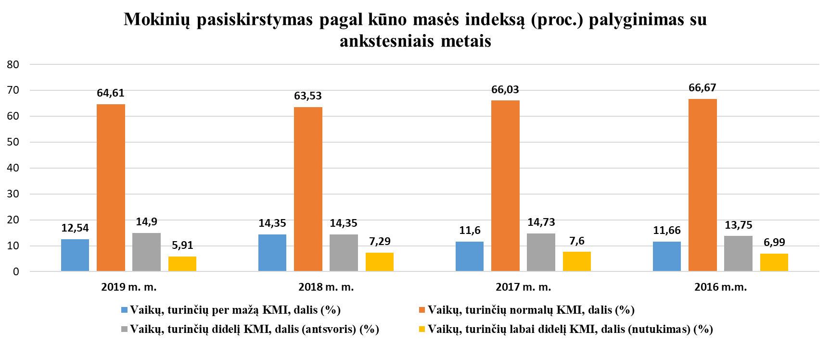
Palyginus 2019- 2018 - 2017 – 2016 m .m. mokinių pasiskirstymą pagal kūno masės indeksą mažėja vaikų, turinčių labai didelį KMI, dalis (nutukimas).

Slide 9
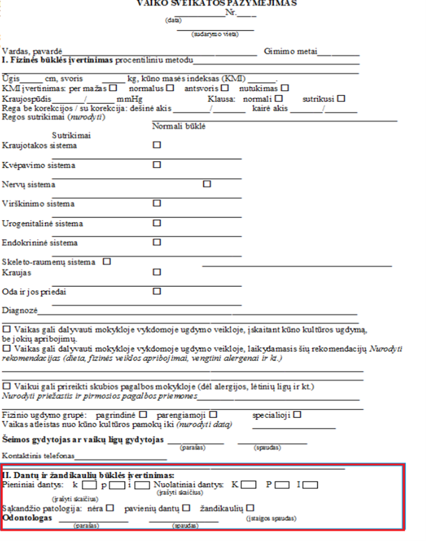
VAIKO SVEIKATOS PAŽYMĖJIME – dantų ir žandikaulių būklės įvertinimas
Vaikas profilaktinių patikrinimų metu turi apsilankyti pas gydytoją odontologą, kuris įvertina dantų ir žandikaulių būklę.

Slide 11
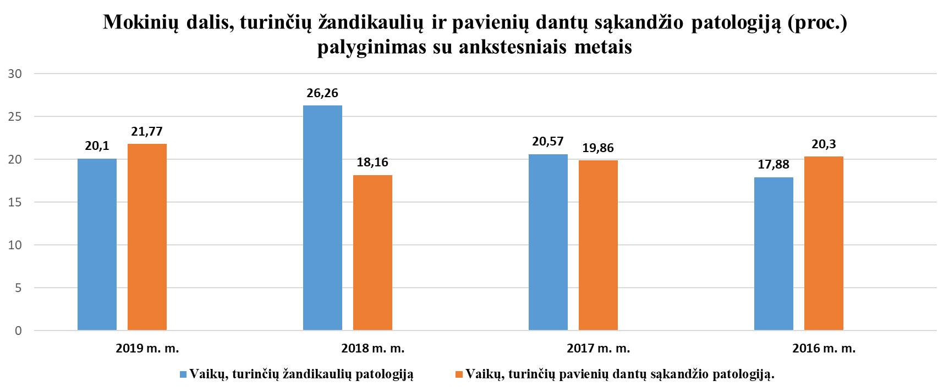
Palyginus 2019- 2018 - 2017 – 2016 m .m. mokinių dalis, turinčių žandikaulių patologiją mažėja, o turinčių pavienių dantų sąkandžio patologiją (proc.) didėja.

Slide 12
FIZINIO LAVINIMO GRUPĖS

Slide 14
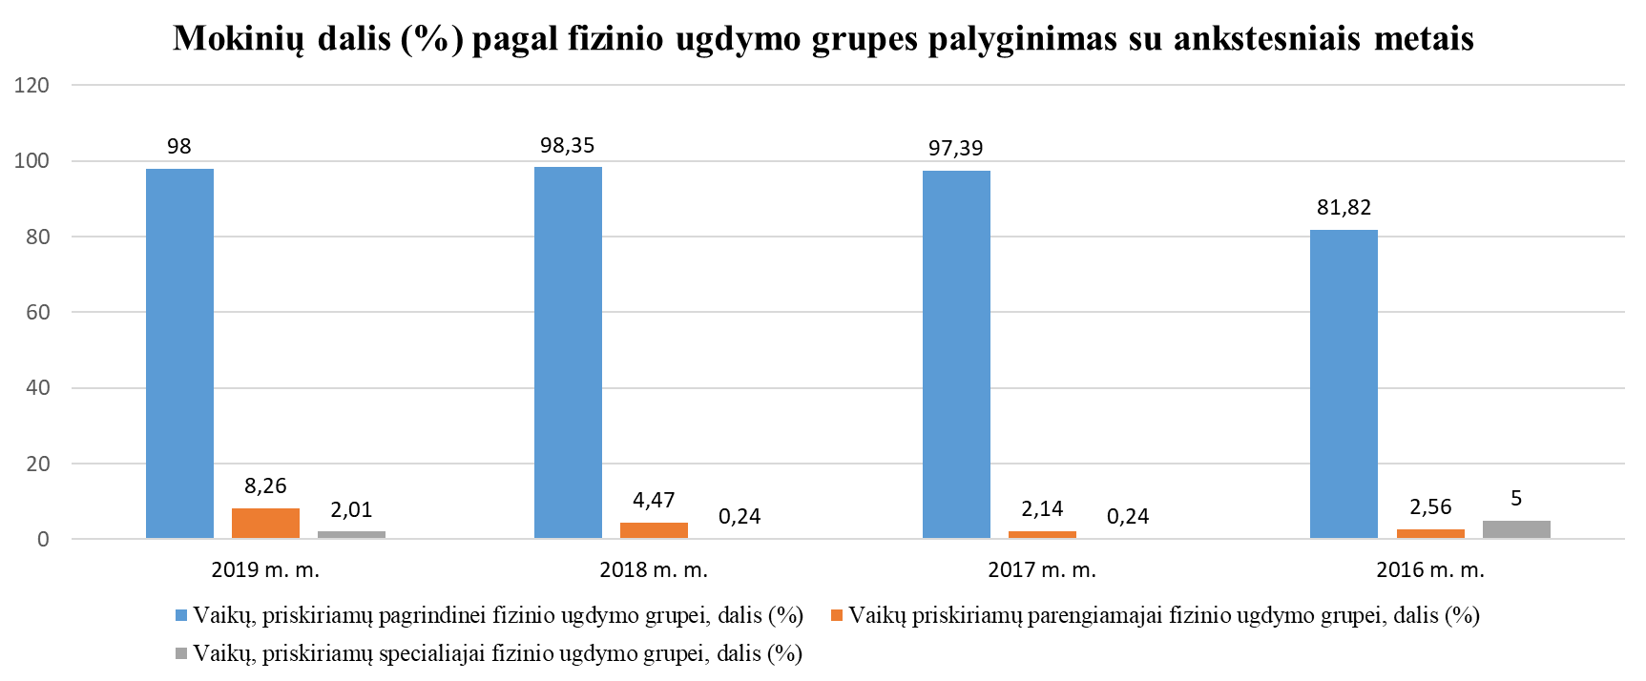
Palyginus 2019- 2018 - 2017 – 2016 m .m. mokinių dalį (%) pagal fizinio ugdymo grupes, vaikų priskiriamų parengiamajai fizinio ugdymo grupei dalis (%) didėja.

Slide 15
Rekomendacijos
Remiantis duomenų analizės rezultatais, daugiau dėmesio turi būti skiriama mokinių sveikatos stiprinimo žinių ir įgūdžių formavimui.
❖ Kadangi labai svarbu mažinti rizikos veiksnius, kurie sąlygoja daugelio ligų atsiradimą, reikia organizuoti ir vykdyti įvairius mokymus fizinio aktyvumo, sveikos mitybos ir nutukimo, burnos higienos, psichikos sveikatos gerinimo, psichotropinių medžiagų vartojimo prevencijos temomis;
❖ Darbo ir poilsio rėžimo propagavimui;
❖ Akių ligų profilaktikai;
❖ Skeleto-raumenų sistemos ligų profilaktikai – ergonomiškai tinkamų darbo ir poilsio vietų pritaikymui.

